Slide 1
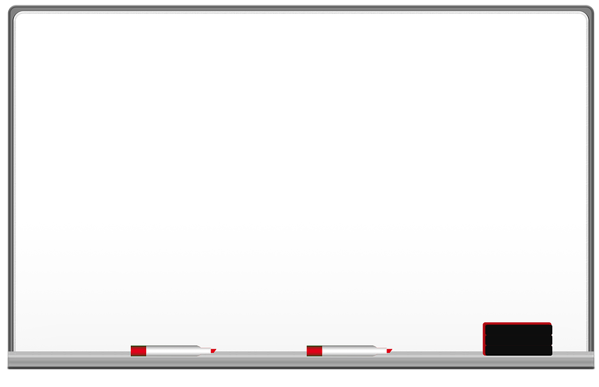




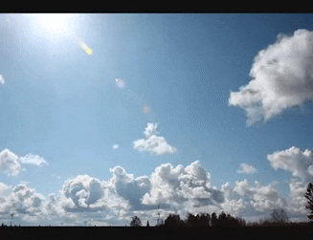
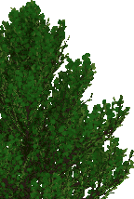
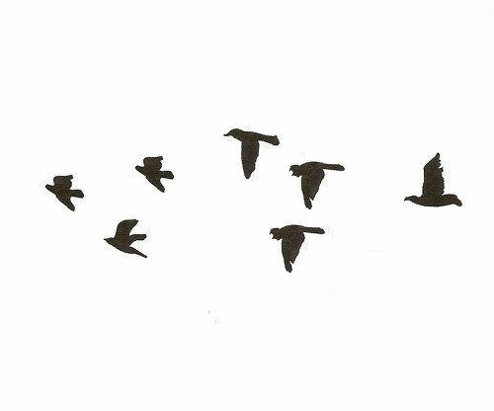
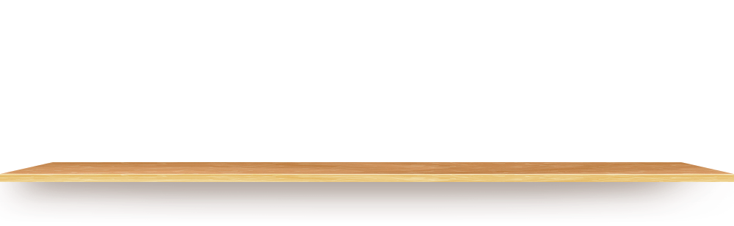

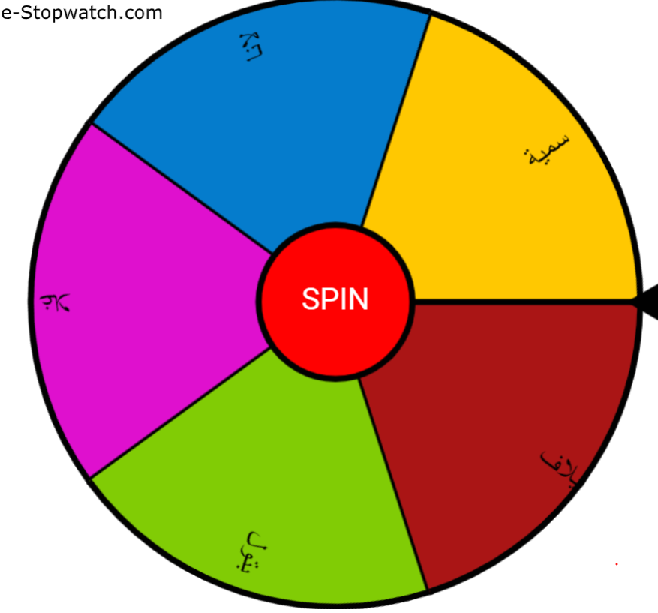


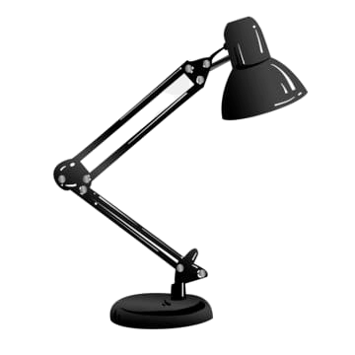

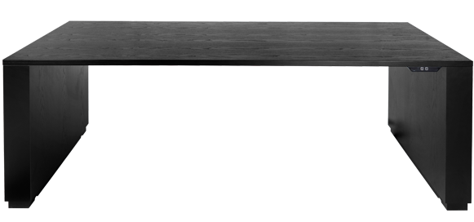
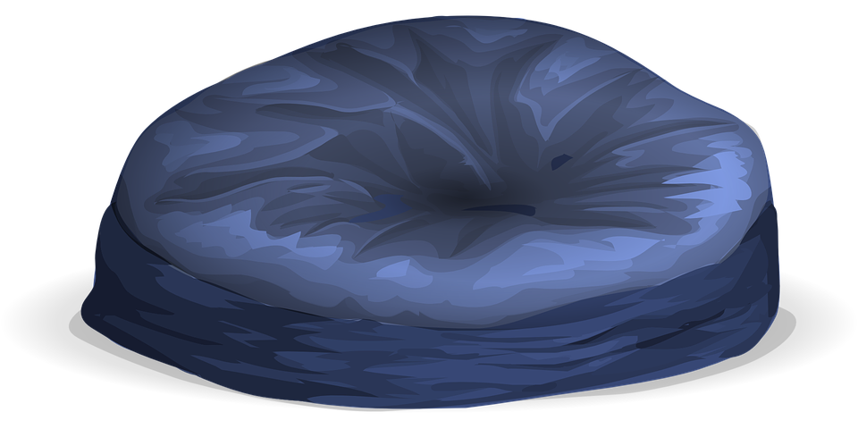


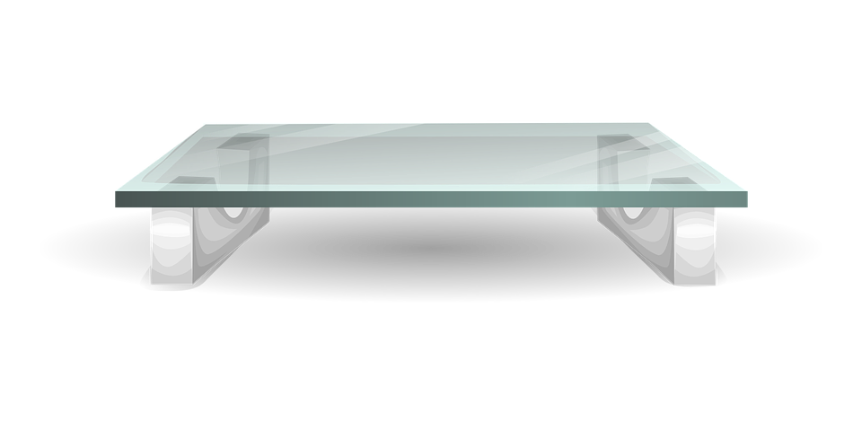
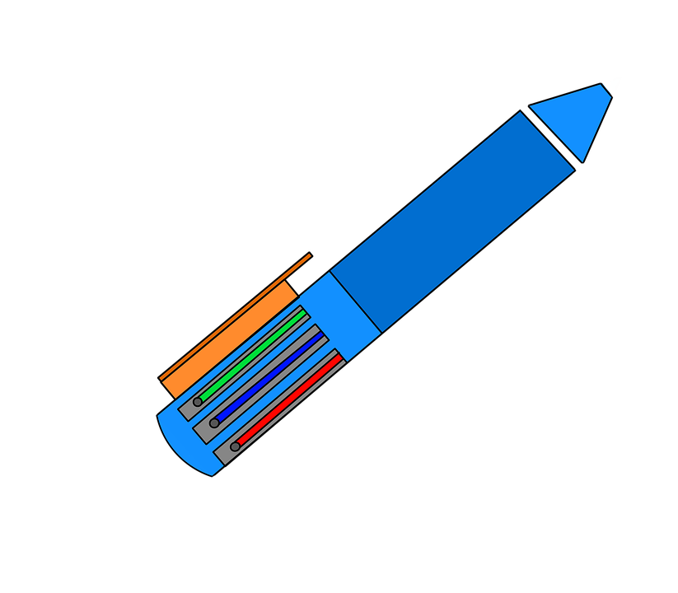



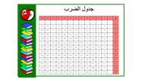

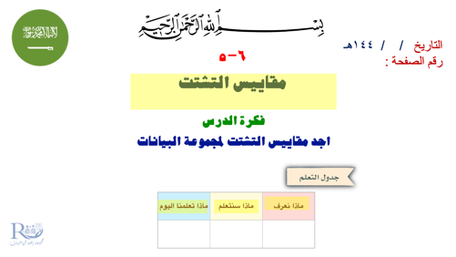

Slide 2





التاريخ / / ١٤٤هـ
رقم الصفحة :
٦-٥
مقاييس التشتت
فكرة الدرس
اجد مقاييس التشتت لمجموعة البيانات
جدول التعلم
ماذا نعرف | ماذا سنتعلم | ماذا تعلمنا اليوم

Slide 3
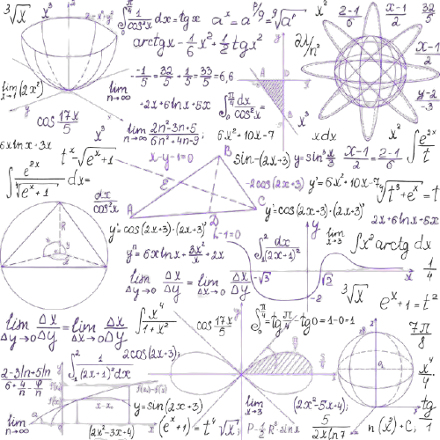


٦-٥
مقاييس التشتت

Slide 4
جدول الضرب
x | ٠ | ١ | ٢ | ٣ | ٤ | ٥ | ٦ | ٧ | ٨ | ٩ | ١٠ | ١١ | ١٢
٠ | ٠ | ٠ | ٠ | ٠ | ٠ | ٠ | ٠ | ٠ | ٠ | ٠ | ٠ | ٠ | ٠
١ | ٠ | ١ | ٢ | ٣ | ٤ | ٥ | ٦ | ٧ | ٨ | ٩ | ١٠ | ١١ | ١٢
٢ | ٠ | ٢ | ٤ | ٦ | ٨ | ١٠ | ١٢ | ١٤ | ١٦ | ١٨ | ٢٠ | ٢٢ | ٢٤
٣ | ٠ | ٣ | ٦ | ٩ | ١٢ | ١٥ | ١٨ | ٢١ | ٢٤ | ٢٧ | ٣٠ | ٣٣ | ٣٦
٤ | ٠ | ٤ | ٨ | ١٢ | ١٦ | ٢٠ | ٢٤ | ٢٨ | ٣٢ | ٣٦ | ٤٠ | ٤٤ | ٤٨
٥ | ٠ | ٥ | ١٠ | ١٥ | ٢٠ | ٢٥ | ٣٠ | ٣٥ | ٤٠ | ٤٥ | ٥٠ | ٥٥ | ٦٠
٦ | ٠ | ٦ | ١٢ | ١٨ | ٢٤ | ٣٠ | ٤٦ | ٤٢ | ٤٨ | ٥٤ | ٦٠ | ٦٦ | ٧٢
٧ | ٠ | ٧ | ١٤ | ٢١ | ٢٨ | ٣٥ | ٤٢ | ٤٩ | ٥٦ | ٦٣ | ٧٠ | ٧٧ | ٨٤
٨ | ٠ | ٨ | ١٦ | ٢٤ | ٣٢ | ٤٠ | ٤٨ | ٥٦ | ٦٤ | ٧٢ | ٨٠ | ٨٨ | ٩٦
٩ | ٠ | ٩ | ١٨ | 27 | ٣٦ | ٤٥ | ٥٤ | ٦٣ | ٧٢ | ٨١ | ٩٠ | ٩٩ | ١٠٨
١٠ | ٠ | ١٠ | ٢٠ | ٣٠ | ٤٠ | ٥٠ | ٦٠ | ٧٠ | ٨٠ | ٩٠ | ١٠٠ | ١١٠ | ١٢٠
١١ | ٠ | ١١ | ٢٢ | ٣٣ | ٤٤ | ٥٥ | ٦٦ | ٧٧ | ٨٨ | ٩٩ | ١١٠ | ١٢١ | ١٣٢
١٢ | ٠ | ١٢ | ٢٤ | ٣٦ | ٤٨ | ٦٠ | ٧٢ | ٨٤ | ٩٦ | ١٠٨ | ١٢٠ | ١٣٢ | ١٤٤

Slide 5

لوحة تعزيز النجوم

Slide 6


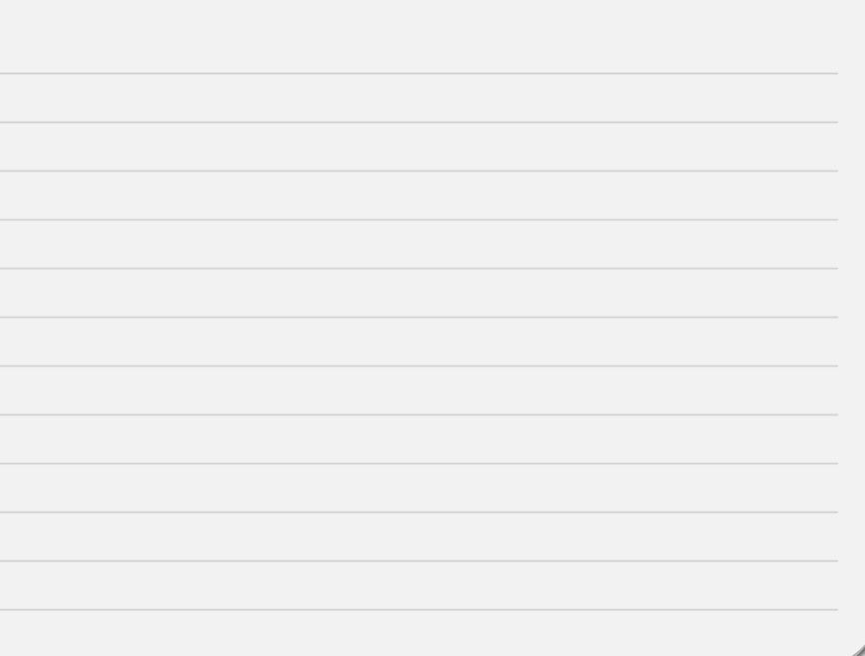


لاحظ البيانات التالية : مرتبة تصاعديا
تمهيـد
٩٢
٩٠
٨٦
٧٨
٧٧
٧٦
٧٤
٧٤
٧٢
٧٠
٦٦
٧٦
ما الوسيط لهذه البيانات ؟
٦٦ ، ٧٠ ، ٧٢ ، ٧٤ ، ٧٤
ما البيانات الأقل من الوسيط ؟
٨٦ – ٧٦ = ١٠
٧٧ ، ٧٨ ، ٨٦ ، ٩٠ ، ٩٢
ما البيانات الأكثر من الوسيط ؟
٧٢
ما الوسيط للبيانات الأقل من الوسيط ؟
٧٦ – ٧٢= ٤
٨٦
ما الوسيط للبيانات الأكثر من الوسيط ؟
كم يبعد الوسيط للبيانات الكلية عن الوسيط للبيانات الأقل منه ؟
٤
كم يبعد الوسيط للبيانات الكلية عن الوسيط للبيانات الأكثر منه ؟
١٠

Slide 7

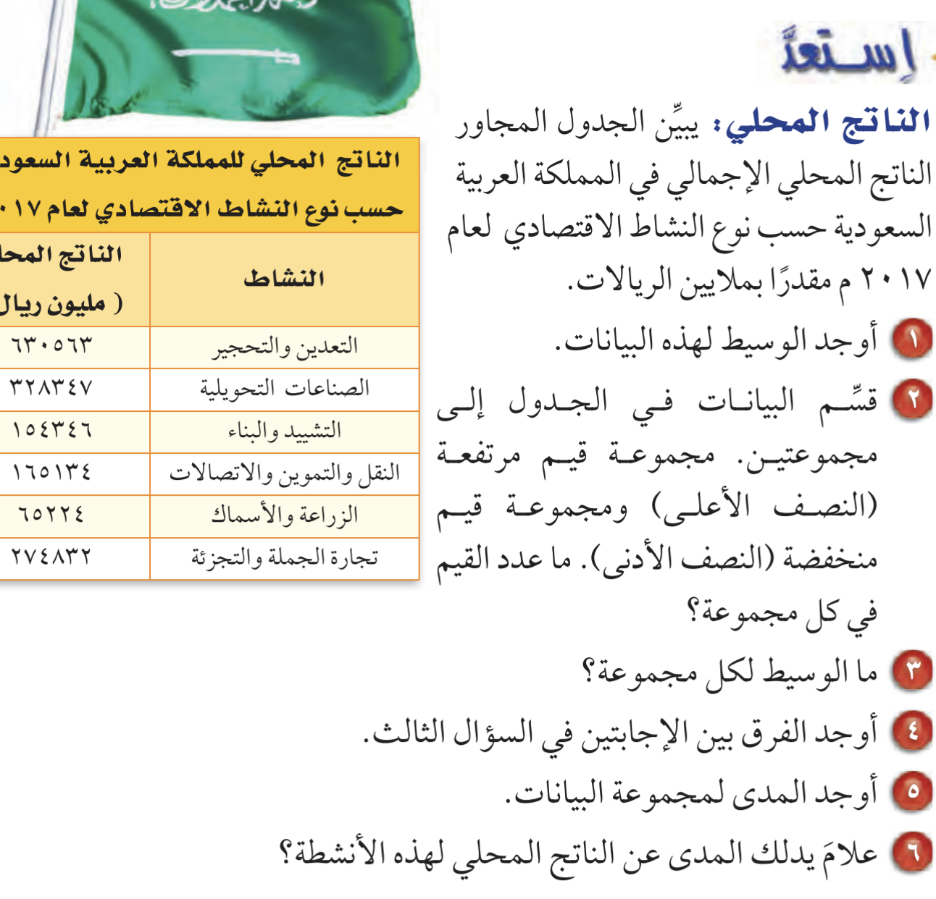
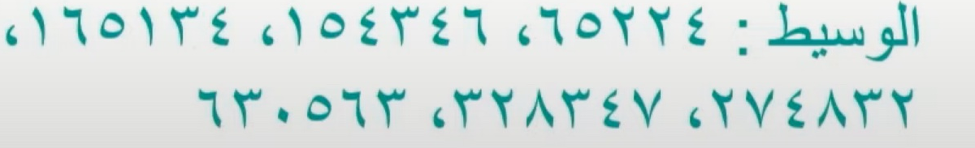
٢١٩٩٨٣ مليون ريال
١٦٥١٣٤ +٢٧٤٨٣٢
=
٢
وسيط المجموعة الدنيا = ١٥٤٣٤٦ مليون ريال
٣
وسيط المجموعة العليا = ٣٢٨٣٤٧ مليون ريال

Slide 8
٣٢٨٣٤٧ – ١٥٤٣٤٦ = ١٧٤٠٠١مليون ريال
٦٣٠٥٦٣ – ٦٥٢٢٤ = ٥٦٥٣٣٩مليون ريال
يتوزع الناتج المحلي في فترة مداها ٥٦٥٣٣٩مليون وهذا يعني ان هناك فروق كبيرة بين أنواع النشاط الاقتصادي المذكور في المملكة لعام ٢٠١٧

Slide 9
تقسيم مقاييس التشتت للبيانات
الربيع الأعلى
الوسيط
الربيع الأدنى
٢٥٪
٢٥٪
٢٥٪
٢٥٪
المدى الربيعي

Slide 10

أوجد مقاييس التشتت للبيانات ٢٧ ، ٧٧ ، ٢ ، ٣٣ ، ٣٥ ، ٣٦ ، ٢٥
نرتب البيانات تصاعديا
المدى الربيعي
٧٧
٣٦
٣٥
٣٣
٢٧
٢٥
٢
الربيع الأعلى
٣٦ – ٢٥ = ١١
الوسيط
الربيع الأدنى

Slide 11
٩٢
٩٠
٨٦
٧٨
٧٧
٧٦
٧٤
٧٤
٧٢
٧٠
٦٦
لاحظ الشكل التالي :
الفرق بين الربيعين الأعلى والأدنى
وسيط النصف الأعلى من البيانات
المدى الربيعي
الربيع الأعلى
٨٦ – ٧٢ = ١٤
الوسيط
الربيع الأدنى
وسيط النصف الأدنى من البيانات

Slide 12
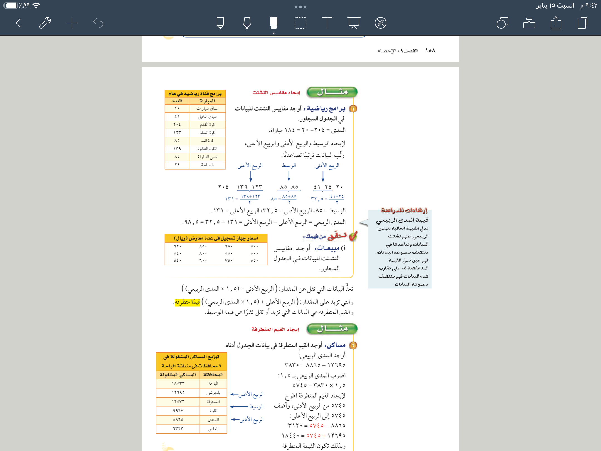

Slide 13
أوجد مقاييس التشتت للبيانات في الجدول المجاور .
نرتب البيانات تصاعديا
تحقق من فهمك
الربيع الأعلى
الوسيط
الربيع الأدنى
=٧١٥
٦٨٠ + ٧٥٠
=٥٧٥
٥٥٠ + ٦٠٠
٥٤٠ + ٥٤٠
=٥٤٠
٢
٢
٢
٥٠٠ ، ٥٠٠ ، ٥٤٠ ، ٥٤٠ ، ٥٥٠ ، ٥٥٠ ، ٦٠٠ ، ٦٢٠ ،٦٨٠ ، ٧٥٠ ، ٨٠٠ ، ٨٥٠
المدى الربيعي
٧١٥ – ٥٤٠ = ١٧٥ ريال
لايوجد أقل من هذه القيمة
٣٠٠
٥٤٠ – ٩٤.٥ =
٥٤٠ –)١.٥ × ٢٤٠ ) =
لا يوجد قيم متطرفة
لايوجد أكبر من هذه القيمة
٩٤٠
٧٠٠ + ٩٤.٥ =
٧٠٠ + ( ١.٥ × ٢٤٠ ) =

Slide 14
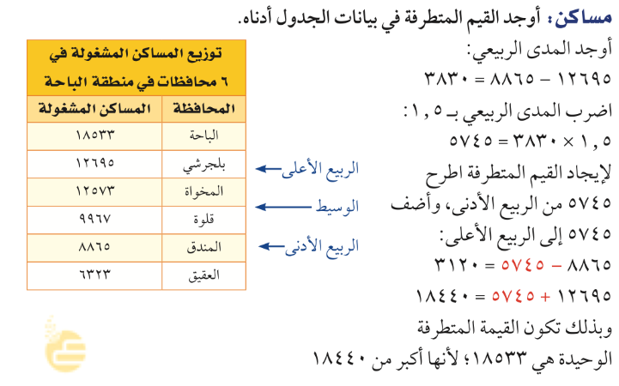

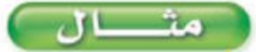

Slide 15
أوجد مقاييس التشتت للبيانات ٢٧ ، ٧٧ ، ٢ ، ٣٣ ، ٣٥ ، ٣٦ ، ٢٥
قيمة متطرفة لأنها أكبر من ٥٢.٥
نرتب البيانات تصاعديا
٧٧
٣٦
٣٥
٣٣
٢٧
٢٥
٢
المدى الربيعي
الربيع الأعلى
٣٦ – ٢٥ = ١١
الوسيط
قيمة متطرفة لأنها أقل من ٨.٥
الربيع الأدنى
٨.٥
٢٥ – ١٦.٥ =
٢٥ – ( ١.٥ × ١١ ) =
٥٢.٥
٣٦ + ١٦.٥ =
٣٦ + ( ١.٥ × ١١ ) =

Slide 16
إيجاد القيم المتطرفة
[ الربيع الأدنى – ( ١.٥ × المدى الربيعي ) ]
البيانات التي تقل عن المقدار :
تسمى قيما متطرفة
[ الربيع الأدنى + ( ١.٥ × المدى الربيعي ) ]
وكذلك البيانات التي تزيد على المقدار :
تسمى قيما متطرفة
الربيع الأعلى + ( ١.٥ × المدى الربيعي )
الربيع الأدنى – ( ١.٥ × المدى الربيعي )
الوسيط
قيم متطرفة
قيم غير متطرفة
قيم متطرفة
القيم المتطرفة : هي البيانات التي تزيد أو تقل كثيرا عن الوسيط .

Slide 17

أوجد القيم المتطرفة في بيانات الجدول المجاور .
الوسيط
نرتب البيانات تصاعديا
=٤٤١
٤٢٨ + ٤٥٤
تحقق من فهمك
٢
٣٨٥ ، ٤٠٩ ، ٤٢٠ ، ٤٢٠ ، ٤٢٨ ، ٤٥٤ ، ٤٨٣ ، ٤٨٣ ، ٤٩٤ ، ٥٥٧
الربيع الأعلى
٤٨٣ – ٤٢٠ = ٦٣
الربيع الأدنى
المدى الربيعي
لايوجد أقل من هذه القيمة
٣٢٥.٥
٤٢٠ – ٩٤.٥ =
٤٢٠ –)١.٥ × ٦٣ ) =
لايوجد أكبر من هذه القيمة
٥٧٧.٥
٤٨٣ + ٩٤.٥ =
٤٨٣ + ( ١.٥ × ٦٣ ) =
لا يوجد قيم متطرفة

Slide 18
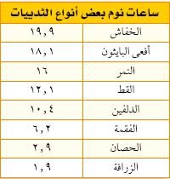
استعمل مقاييس التشتت لوصف البيانات في الجدول التالي .
١٨
١٩.٩ – ١.٩ =
المدى =
ينام ربع الحيوانات ١٧.٠٥ ساعة أو أكثر
١٢.١ + ١٠.٤
١١.٢٥
=
الوسيط =
٢
ينام نصف الحيوانات بين ٤.٥٥ ، ١٧.٠٥ ساعة .
١٦ + ١٨.١
١٧.٠٥
=
الربيع الأعلى =
٢
٦.٢ + ٢.٩
٤.٥٥
=
الربيع الأدنى =
ينام ربع الحيوانات ٤.٥٥ ساعة أو أقل
٢
١٢.٥
١٧.٠٥ – ٤.٥٥ =
المدىالربيعي =
مدى البيانات ١٨ ساعة

Slide 19
استعمل مقاييس التشتت لوصف البيانات في الجدول التالي .
٣٦ – ٨ =
المدى =
تحقق من فهمك
٢٨
٩
الوسيط =
ربع البلدان فاز ٢٧ فوزا فأكثر .
٣٦ + ١٨
نصف البلدان فازت بين ٨ إلى ٢٧ فوزا .
٢٧
=
الربيع الأعلى =
٢
٨ + ٨
٨
=
الربيع الأدنى =
٢
ربع البلدان فاز ٨ فوزا فأقل .
١٩
٢٧ – ٨=
المدى الربيعي =
مدى البيانات ٢٨ فوزا

Slide 20
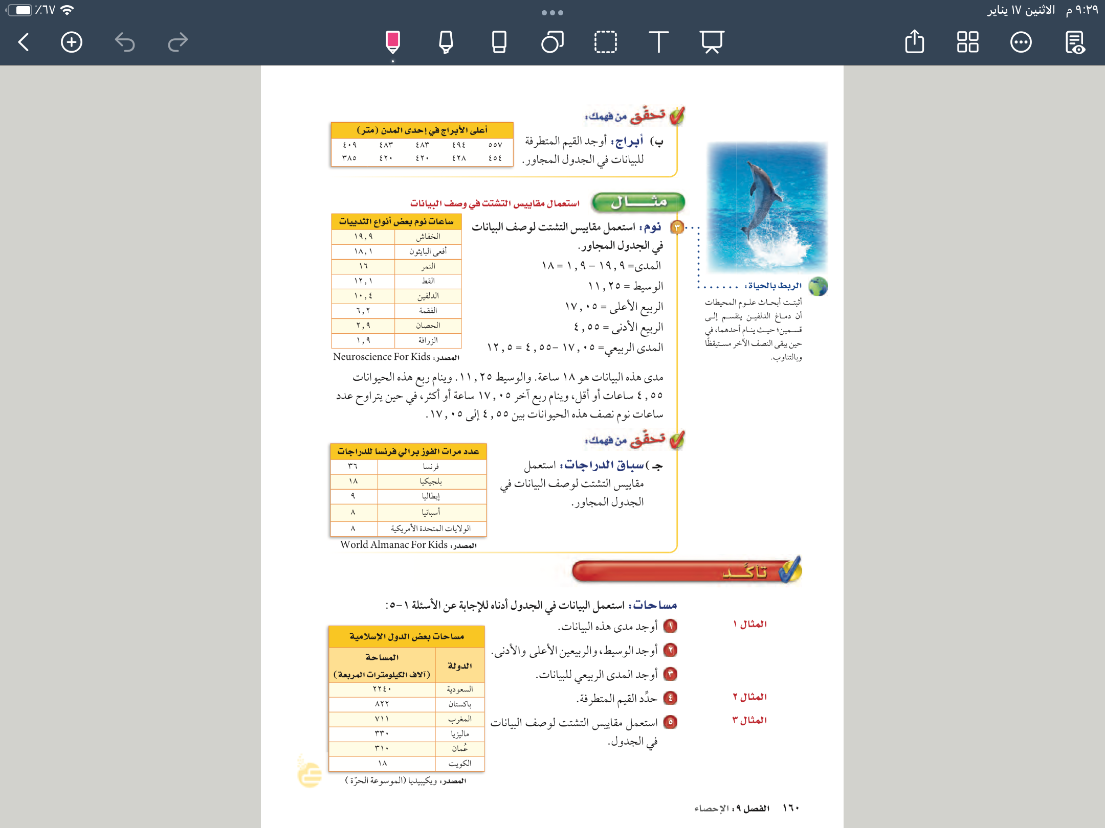
استعمل البيانات في الجدول لتوجد المدى والوسيط والربيعين الأعلى والأدنى والمدى الربيعي ، ثم حدد
القيم المتطرفة واسنعمل مقاييس التشتت لوصف البيانات في الجدول .
٢٢٢٢ الف كم ^{٢}
٢٢٤٠ – ١٨ =
المدى =
تحقق من فهمك
مدى البيانات ٢٢٢٢ ألف
٥٢٠.٥
٧١١ + ٣٣٠
الوسيط =
=
٢
مساحة ربع الدول ٨٢٢ ألف فأكثر
٣١٠
الربيع الأدنى =
مساحة نصف الدول بين ٣١٠ألف و٨٢٢ ألفا
٨٢٢
الربيع الأعلى =
مساحة ربع الدول ٣١٠ الف فأقل
٥١٢
٨٢٢ – ٣١٠ =
المدى لربيعي =
لايوجد أقل من هذه القيمة
ــ ١٥٨.٧
٣١٠ – ٧٦٨ =
٣١٠ – ( ١.٥ × ٥١٢ ) =
يوجد قيمة أكبر وهي ١٥٩٠
يوجد قيمة متطرفة وهي ٢٢٤٠
١٥٩٠
٨٢٢ + ٧٦٨ =
٨٢٢ + ( ١.٥ × ٥١٢ ) =

Slide 21
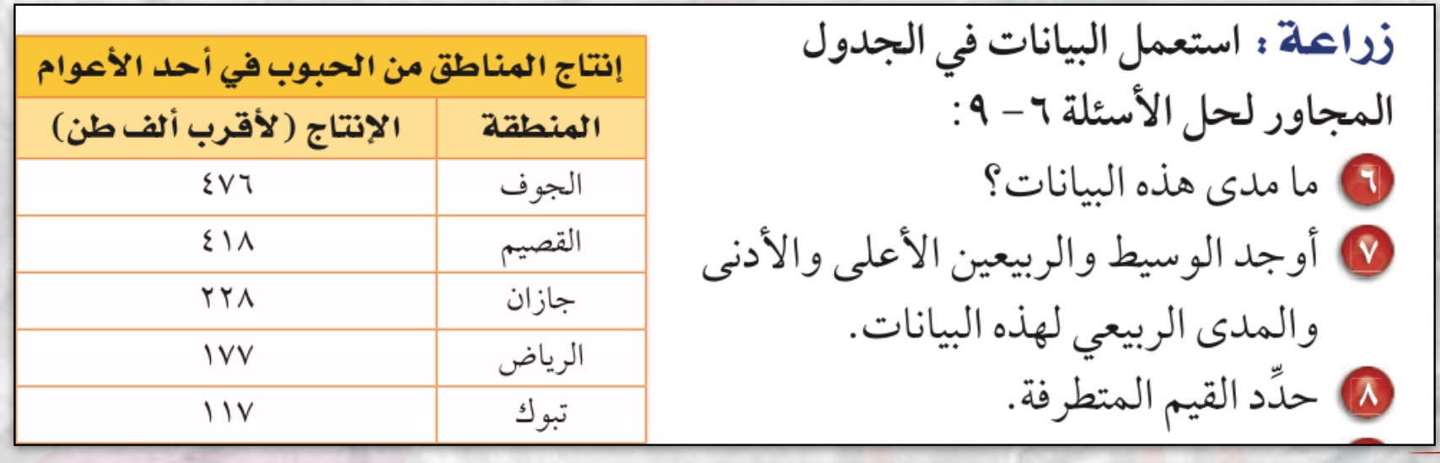
استعمل البيانات في الجدول لتوجد المدى والوسيط والربيعين الأعلى والأدنى والمدى الربيعي ، ثم حدد
القيم المتطرفة واسنعمل مقاييس التشتت لوصف البيانات في الجدول .
٣٥٩
٤٧٦ – ١١٧ =
المدى =
مدى البيانات ٣٥٩
٢٢٨
الوسيط =
ربع الإنتاج ٤٤٧ فأكثر
١٧٧ + ١١٧
الربيع الأدنى =
١٤٧
=
٢
نصف الانتاج ٢٢٨
٤٧٦ + ٤١٨
٤٤٧
=
الربيع الأعلى =
ربع الإنتاج ١٤٧ فأقل
٢
٣٠٠
٤٤٧ – ١٤٧ =
المدى لربيعي =
لايوجد أقل من هذه القيمة
ــ ٣٠٣
٣١٠ – ٧٦٨ =
١٤٧ – ( ١.٥ × ٣٠٠ ) =
لايوجد قيمة أكبر من هذه القيمة
٤٤٧ + ٤٥٠ =
٤٤٧ + ( ١.٥ × ٣٠٠ ) =
٨٩٧
لا يوجد قيم متطرفة

Slide 22
استعمل البيانات في لوحة النقاط لتوجد المدى والوسيط والربيعين الأعلى والأدنى والمدى
الربيعي ، ثم حدد القيم المتطرفة واستعمل مقاييس التشتت لوصف البيانات في اللوحة .
ربع البيانات أقل من أو يساوي ١.٥
الربيع الأعلى
٢.١
٣.٦ – ١.٥ =
المدى =
الربيع الأدنى
١.٨
الوسيط =
الوسيط
٢.٣ + ٢.٥
ربع البيانات أكبر من أو يساوي ٢.٤
٢.٤
=
الربيع الأعلى =
٢
نصف البيانات بين ١.٥ و ٢.٤
١.٥ + ١.٥
١.٥
=
الربيع الأدنى =
٢
٠.٩
٢.٤ – ١.٥ =
المدىالربيعي =
لايوجد أقل من هذه القيمة
٠.١٥
١.٥ – ١.٣٥ =
١.٥ – ( ١.٥ × ٠.٩ ) =
لا يوجد قيم متطرفة
لايوجد أكبر من هذه القيمة
٣.٧٥
٢.٤ + ١.٣٥ =
٢.٤ + ( ١.٥ × ٠.٩ ) =

Slide 23
اكتب مجموعة بيانات تتألف من ثمانية أعداد على الأقل بحيث
يكون المدى الربيعي لها ٢٠ ، ولها قيمة متطرفة ؟
البيانات هي :
قيمة متطرفة
٩ ، ٢٢ ، ٢٢ ، ٢٣ ، ٣٥ ، ٤٢ ، ٤٢ ، ٨١
٤٢
٢٢
الربيع الأعلى
٤٢ – ٢٢ = ٢٠
الربيع الأدنى
المدى الربيعي

Slide 24


